Slide 1





BÀI 2
BẤT PHƯƠNG TRÌNH BẬC NHẤT MỘT ẨN
TRƯỜNG THCS LONG BIÊN
(Tiết 1)
Giáo viên: Chu Thị Thu
Năm học 2024 - 2025

Slide 2
THIẾT BỊ DẠY HỌC VÀ HỌC LIỆU
Hiệu ứng phần GV và HS cho ra sau
  GIÁO VIÊN:
  SGK toán 9 cánh diều trang 35 đến trang 41, kế hoạch bài dạy, thước thẳng, bảng phụ hoặc máy tính, máy chiếu. tivi, phiếu bài tập (các bài tập bổ sung).
  HỌC SINH
  SGK, bảng nhóm, bảng cá nhân, bút lông viết bảng, thẻ QR chơi plickers, bảng nhóm thực hiện kỹ thuật khăn trải bàn.

Slide 3

Hình thành kiến thức
Mở đầu
Luyện tập
Vận dụng
CÁC HOẠT ĐỘNG

Slide 4

HOẠT ĐỘNG
Mở đầu

Slide 5
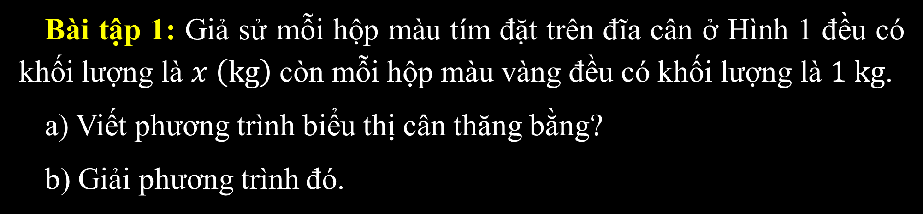
Bài tập 1: Giả sử mỗi hộp màu tím đặt trên đĩa cân ở Hình 1 đều có khối lượng là $x \left(\text{kg}\right)$ còn mỗi hộp màu vàng đều có khối lượng là $1 \text{kg}$.
a) Viết phương trình biểu thị cân thăng bằng?
b) Giải phương trình đó.
Hình 1
Notes:
- GV yêu cầu học sinh hoạt động vào vở trong 3 phút.
- GV yêu cầu học sinh hoạt động vào vở trong 3 phút.
- GV chụp chiếu bài 2 bạn. Các bài còn lại đổi chéo chấm.
- GV cho HS nêu nhận xét 2 bài làm.
- GV chốt kết quả.

Slide 6


Giải
a) Phương trình biểu thị cân thăng bằng là:
$$3x+4 \text{= }x+6$$
b)
$$3x+4 \text{= } x+6$$
$$3x−x = 6−4$$
$$2x = 2$$
$$x = 1$$
Vậy nghiệm của phương trình đó là $x=1$.

Slide 7

Bài tập 2: Viết hệ thức biểu thị cân trong trường hợp sau:
$$3x+4\text{> }x+6$$
Trong toán học, hệ thức $3x+4 \text{>} x+6$ được gọi là gì?
Notes:
- Từ kết quả bài tập 2. GV đặt vấn đề: Trong toán học hệ thức $3x+4\text{> }x+6$ được gọi là gì?
GV dẫn dắt vào bài mới “Bất phương trình một ẩn”.

Slide 8


BÀI 2: BẤT PHƯƠNG TRÌNH BẬC NHẤT MỘT ẨN
HÌNH THÀNH KIẾN THỨC
- Hiểu được khái niệm về bất phương trình một ẩn.
- Nhận biết được bất phương trình một ẩn.
- Biết cách kiểm tra một giá trị của $x$ có phải là nghiệm của bất phương trình một ẩn hay không.

Slide 9


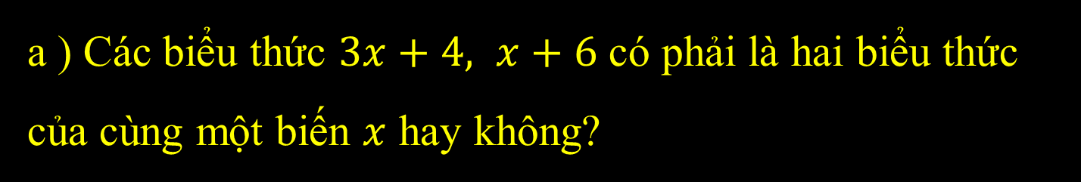


I. Mở đầu về bất phương trình một ẩn
$$\text{X}\text{é}\text{t} \text{bi}\text{ể}\text{u} \text{th}\text{ứ}\text{c} 3x+4> x+6 \text{(1)}$$
a ) Các biểu thức $3x+4, x+6$ có phải là hai biểu thức của cùng một biến $x$ hay không?
a) Các biểu thức $3x+4, x+6$ là hai biểu thức của cùng một biến $x$.
b) Khi thay giá trị $x=5$ vào hệ thức (1) ta có được một khẳng định đúng hay không?
Hệ thức $3x+4\text{ > }x+6$ là một bất phương trình với ẩn $x$.
Thay $x=5$ vào 2 vế của hệ thức $(1)$:
b) Khi thay giá trị $x=5$ vào hệ thức $(1)$ ta có được một khẳng định đúng.
$$VT=3x+4=3.5+4=19$$
Giá trị $x=5$ là một nghiệm của bất phương trình đó.
$$VP=x+6=5+6=11$$
Vì $19>11$ nên hệ thức $3x+4\text{> }x+6$.
Vậy khi thay giá trị $x=5$ vào hệ thức $(1)$ ta có được một khẳng định đúng.

Slide 10



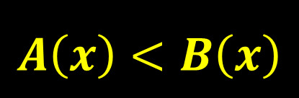

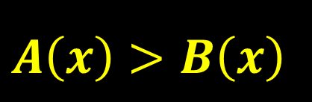


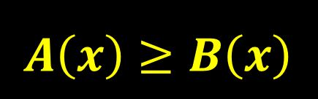

Một bất phương trình với ẩn $x$ có dạng:
$A\left(x\right)>B\left(x\right)$
$$3x+4>x−6$$
$$A\left(x\right)<B\left(x\right)$$
$$−2x−8<6x+10$$
$A\left(x\right)≥B\left(x\right)$
$$9−8x≥6x+21$$
$$x+\frac{1}{2}≤3x−6$$
$$A\left(x\right)≤B\left(x\right)$$
Trong đó vế trái $A\left(x\right)$ và vế phải $B\left(x\right)$ là hai biểu thức của cùng một biến $x$.
Khi thay giá trị $x=a$ vào bất phương trình với ẩn $x$, ta được một khẳng định đúng thì số $a$ (hay giá trị $x=a$) gọi là nghiệm của bất phương trình đó.
Em hãy lấy một ví dụ đối với mỗi dạng bất phương trình ẩn $x$ ?

Slide 11
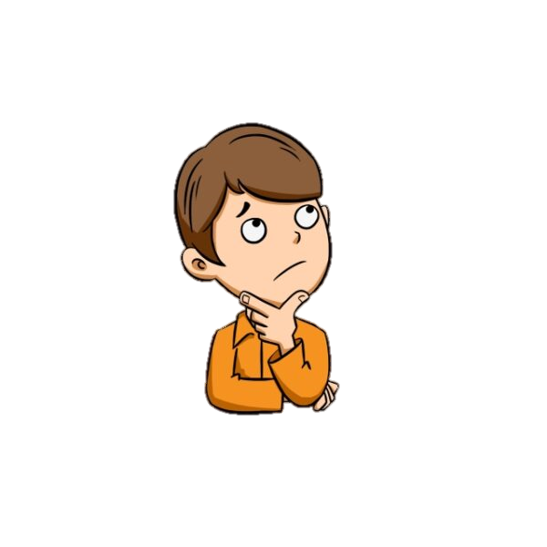
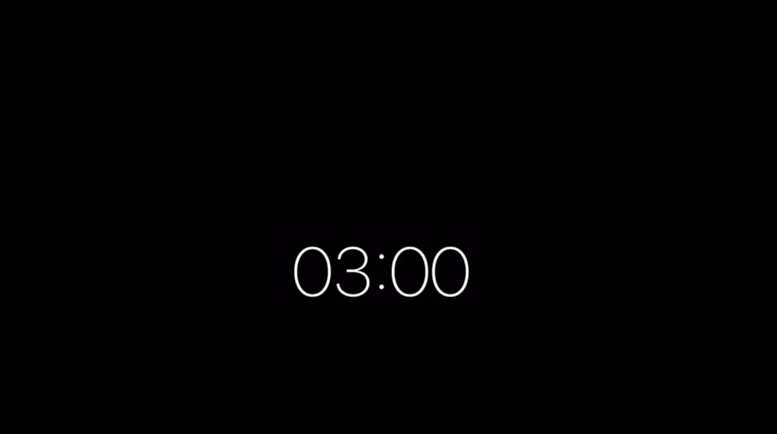
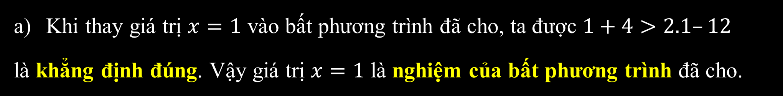
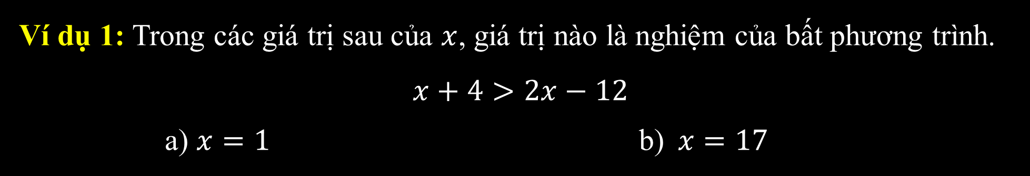

HOẠT ĐỘNG CẶP ĐÔI
Ví dụ 1: Trong các giá trị sau của $x$, giá trị nào là nghiệm của bất phương trình.
$$x+4>2x−12$$
a) $x=1$ b)$x=17$
Giải
Làm thế nào để biết giá trị nào là nghiệm của bất phương trình?
Khi thay giá trị $x=1$ vào bất phương trình đã cho, ta được $1+4>2.1–12$
là khẳng định đúng. Vậy giá trị $x=1$ là nghiệm của bất phương trình đã cho.
b) Khi thay giá trị$x=17$ vào bất phương trình đã cho, ta được
$17+4>2.17–12$ là khẳng định không đúng.
Vậy giá trị $x=17$ không là nghiệm của bất phương trình đã cho.

Slide 12
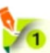

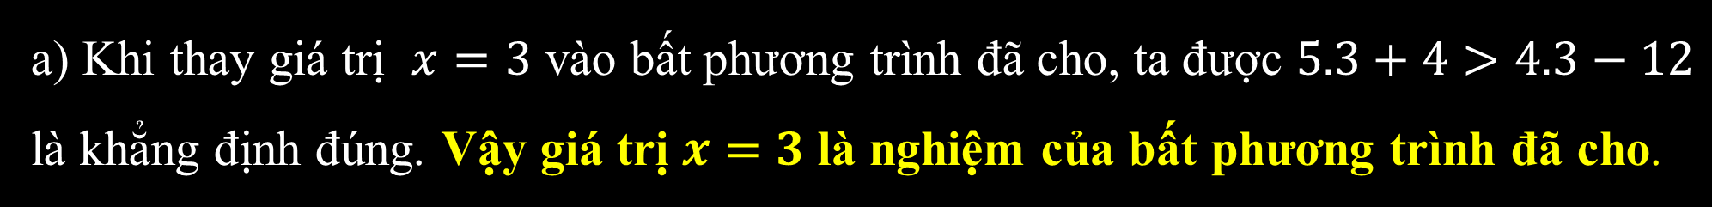

HOẠT ĐỘNG CẶP ĐÔI
Cho biết giá trị $x=3$ là nghiệm của bất phương trình nào trong các bất phương trình sau:
a) $5x+4>4x−12$; b) $x^{2}–3x+5≤4$.
Giải
a) Khi thay giá trị $x=3$ vào bất phương trình đã cho, ta được $5.3+4>4.3−12$ là khẳng định đúng. Vậy giá trị $x=3$ là nghiệm của bất phương trình đã cho.
b) Khi thay giá trị $x=3$ vào bất phương trình đã cho, ta được $3^{2}−3.3+5≤4$ là khẳng định không đúng.
Vậy giá trị $x=3$ không là nghiệm của bất phương trình đã cho.

Slide 13


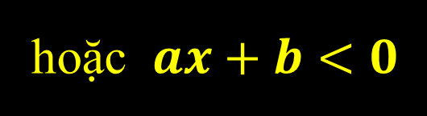








II. BẤT PHƯƠNG TRÌNH BẬC NHẤT MỘT ẨN
Cho bất phương trình (ẩn $x$): $5x+10>0$.
Đa thức ở vế trái của bất phương trình đó có bậc bằng $1$.
Định nghĩa:
Lấy ví dụ về các dạng bất phương trình bậc nhất một ẩn?
Đa thức ở vế trái của bất phương trình đó có bậc bằng bao nhiêu?
Bất phương trình dạng
$ax+b>0$
$$38−7x>0$$
hoặc $ax+b<0$
$$3x+17<0$$
$$ax+b≤0$$
$$13x+14≤0$$
$ax+b≥0$ )
$$128−11x≥0$$
với $a, b$là hai số đã cho và $a≠0$
được gọi là BẤT PHƯƠNG TRÌNH BẬC NHẤT MỘT ẨN.

Slide 14

Ví dụ 2:
HOẠT ĐỘNG CÁ NHÂN
Bất phương trình nào sau đây là bất phương trình bậc nhất một ẩn?
a) $3x−6>0$ ; b) $−13x+20<0$;
c) $7y≥0$; d) $2x^{2}−19≤0.$
Giải
Bất phương trình ở các câu $a, b, c$ là bất phương trình bậc nhất một ẩn.
Bất phương trình ở câu $d$ không là bất phương trình bậc nhất một ẩn.

Slide 15


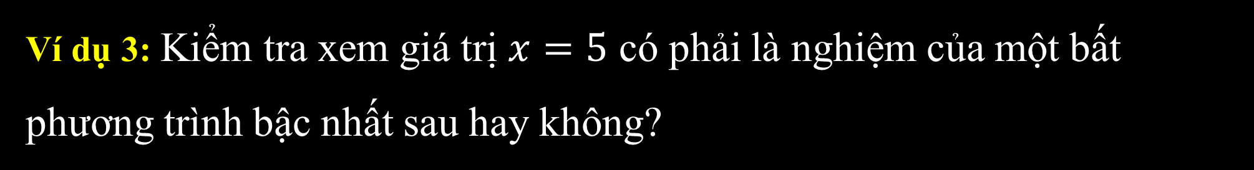

HOẠT ĐỘNG NHÓM NHỎ
Ví dụ 3: Kiểm tra xem giá trị $x=5$ có phải là nghiệm của một bất phương trình bậc nhất sau hay không?
Giải
a) $6x−29>0$
a) Thay $x=5$, ta có: $6.5–29>0$ là khẳng định đúng.
Vậy $x=5$ là nghiệm của bất phương trình $6x–29>0$.
b) $11x–52>0$
b) Thay $x=5$, ta có: $11.5–52>0$là khẳng định đúng.
Vậy $x=5$ là nghiệm của bất phương trình $11x–52>0$.
c) $x–2≤0.$
c) $x=5$, ta có: $5−2≤0$ là khẳng định không đúng.
Vậy $x=5$ không là nghiệm của bất phương trình $x–2≤0.$

Slide 16
LUYỆN TẬP
BÀI 2: BẤT PHƯƠNG TRÌNH BẬC NHẤT MỘT ẨN
Vận dụng kiến thức đã học về bất phương trình bậc nhất một ẩn và nghiệm của bất phương trình bậc nhất một ẩn để giải quyết bài tập.

Slide 17


Kiểm tra xem $x=−7$ có phải là nghiệm của bất phương trình bậc nhất $2x+15≥0$ hay không?
Giải
Thay $x=−7$, ta có:
$2.\left(−7\right)+15=\left(−14\right)+15=1≥0$
là khẳng định đúng.
Vậy $x=−7$ là nghiệm của bất phương trình $2x+15≥0$.

Slide 18
CỦNG CỐ
BÀI 2: BẤT PHƯƠNG TRÌNH BẬC NHẤT MỘT ẨN
Áp dụng kiến thức về phương trình một ẩn, phương trình bậc nhất một ẩn và nghiệm của phương trình bậc nhất một ẩn vào giải quyết bài toán thực tế.

Slide 19

BÀI TẬP
Bạn Nam có $25000$ đồng. Nam muốn mua một cái bút giá $4000$ đồng và một số quyển vở loại $2200$ đồng/quyển.
a) Tính số tiền phải trả để mua một cái bút và $x$ quyển vở?
b) Viết hệ thức biểu thị sự so sánh số tiền phải trả với số tiền bạn Nam có, biết số tiền bạn Nam mua không vượt quá số tiền mà bạn Nam hiện có.
c) Hệ thức vừa tìm có phải là bất phương trình bậc nhất một ẩn không?
d) $x=8;x=11$ có là nghiệm của bất phương trình trên không?

Slide 20

Giải
a) Tính số tiền phải trả để mua một cái bút và $x$ quyển vở?
$4000+2200x$ (đồng)
Số tiền phải trả để mua một cái bút và $x$ quyển vở là:
b) Viết hệ thức biểu thị sự so sánh số tiền phải trả với số tiền bạn Nam có, biết số tiền bạn Nam mua không vượt quá số tiền mà bạn Nam hiện có.
Hệ thức biểu thị sự so sánh số tiền phải trả với số tiền bạn Nam có là:
$$4000+2200x≤25000$$
c) Hệ thức vừa tìm có phải là bất phương trình bậc nhất một ẩn không?
Hệ thức vừa tìm là bất phương trình bậc nhất một ẩn.

Slide 21
d) $x=8;x=11$ có là nghiệm của bất phương trình trên không?
Thay $x=8$, ta có:
$4000+2200.8=21600≤25000$ là khẳng định đúng.
Vậy $x=8$ là nghiệm của bất phương trình $4000+2200x≤25000$.
Thay $x=11$, ta có:
$4000+2200.11=28200≤25000$ là khẳng định không đúng.
Vậy $x=11$ không là nghiệm của bất phương trình $4000+2200x≤25000$.

Slide 22

HƯỚNG DẪN VỀ NHÀ
Xem lại và nắm được định nghĩa về bất phương trình một ẩn, bất phương trình bậc nhất một ẩn, nghiệm của bất phương trình bậc nhất một ẩn.
Rèn kỹ năng nhận biết bất phương trình một ẩn và bất phương trình bậc nhất một ẩn.
- Rèn kỹ năng kiểm tra một giá trị của $x$ có phải là nghiệm của bất phương trình bậc nhất một ẩn hay không.

Slide 23

- Làm bài tập sau:
Bài 1: Bất phương trình nào sau đây là bất phương trình bậc nhất một ẩn?
a) $−11x−\frac{5}{6}>0$ ; b) $\frac{x}{13}−\frac{4}{5}<0$;
c) $8y^{2}−12y≥0$; d) $19−4x≤0$
Bài 2: Giá trị $x=−9$ là nghiệm của bất phương trình nào sau đây?
a) $−5x+12>0$;
b) $2x+12<−7x+2$;
c) $−10x+22≥16−5x$.

